Slide 1
Indice de Vulnérabilité Électronique Medoune Boye et Zhe Yang Service Research Division Service Policy and Strategy Directorate Employment and Social Development Canada (ESDC)

Slide 2
Table des matières
Contexte
Création de l’indice Vulnérabilité Électronique (IVE)
- Défis et Sources de Données
- Méthodologie
- Comment lire l’indice?
Résultats Analytiques
- Les scores de l’IVE à l’échelle nationale
- L’IVE personnalisé pour différents segments de la population
- Les scores de l’IVE par Centre Services Canada (CSC):
- Est-ce que l’indice Vulnérabilité Électronique varies par CSC?
- Exemples de quelques CSC
Conclusion

Slide 3
Contexte
Avec l’augmentation des technologies reliées à Internet et de l’utilisation d’Internet, le gouvernement du Canada offre un nombre grandissant de services en ligne.
Cette transition est renforcée par la Politique sur les services du Secrétariat du Conseil du Trésor de 2014, qui établit le principe selon lequel les services du gouvernement du Canada devraient être conçus et fournis en tenant compte des besoins des clients et de leur rétroaction, et être progressivement accessibles par voie électronique, non seulement pour offrir un meilleur service à la clientèle, mais aussi à des fins d’efficacité.
Par conséquent, beaucoup de services (p. ex. le processus de demande d’assurance-emploi) sont maintenant fournis en ligne par Service Canada, et bon nombre de Canadiens tirent profit de cette efficience accrue.

Slide 4
Contexte - suite
Toutefois, certains segments de la population sont susceptibles de vivre des obstacles financiers, comportementaux ou basés sur les compétences en ce qui concerne les interactions en ligne avec l’administration publique.
Ces personnes, que l’on peut qualifier de «cyber-vulnérables», auront besoin de différentes mesures de soutien pour répondre à leurs besoins.
C’est pourquoi Service Canada demeure engagé à fournir une option en personne pour la prestation de services à l’échelle du Canada (connue sous le nom d’« empreinte » des points de service en personne).
Plus de 500 Centre Services Canada, à travers le pays, offrent une variété de services et programmes tel que l’assurance-emploi, la pension de la Sécurité de la vieillesse, Passeport, prestations du Régime de pensions du Canada, etc.
Il est donc important que Service Canada ait accès à des mesures sur la cyber-vulnérabilité pour éclairer sa stratégie relative à la prestation et transformation de services.

Slide 5
Contexte – suite
SOLUTION: En vue de répondre à ce besoin, la Division de la recherche sur le service a mis au point un indice de Vulnérabilité Électronique (IVE) pour chacun des Centres Service Canada.
DEFINITION: L’IVE détermine dans quelle mesure la numérisation des services désavantage certaines personnes. L’indice mesures les trois dimensions de cyber-vulnérabilité:
Accès : La dimension de l’accès mesure si la personne possède ou non les moyens (financiers, matériels) de profiter des technologies disponibles
Confort: La dimension du confort, elle est liée à la volonté ou au désir de la personne d’utiliser les technologies.
Compétences: La dimension des compétences mesure si la personne possède les capacités et les connaissances nécessaires pour profiter des technologies.
AVANTAGE: Cette information permettra à Service Canada de cibler les centres qui offrent des services à un grand nombre de Canadiens cyber-vulnérables.

Slide 6
Contexte – suite
Cette mesure de la cyber-vulnérabilité fait réference au concept de “fossé numérique”.
Le concept de fossé numérique a été conçu par Husing and Selhofer (2002) comme étant “l’écart entre les citoyens de différents milieux socioéconomiques en ce qui concerne les occasions qu’ils ont d’accéder aux technologies de l’information et des communications et leur capacité à les utiliser… ".
Beaucoup de recherches ont été menées pour comprendre le fossé numérique et déterminer des façons de le mesurer efficacement (Barzillai-Nahon, 2006).

Slide 7
Création de l’indice Vulnérabilité Électronique (IVE)
Défis et Sources de Données
Les données concernant la mesure dans laquelle la population canadienne peut accéder à Internet sont principalement recueillies à l’aide des enquêtes suivantes:
L’ Enquête Canadienne sur l’Utilisation d’Internet (ECUI)
Réalisée pour la dernière fois en 2012 par Statistics Canada, nouvelles données en 2018;
30 817 observations de personnes agées 16 et plus;
L’ECUI comprend également un ensemble de questions permettant de déterminer les tâches de plus en plus poussées que les personnes peuvent réaliser à l’aide d’Internet, depuis l’envoi et la réception d’un courriel à la vente de biens et de services en ligne;
Les questions contenues dans l’ECUI sont reliées aux dimensions de “L’ Accès” et “Confort”.
Programme pour l’évaluation internationale des compétences des adultes (PEICA)
Réalisée pour la dernière fois en 2012 par Statistics Canada;
25,267 observations de personnes agées de 16 à 65;
Le PEICA évalue le niveau de connaissances en informatique du répondant, et sa capacité à résoudre des problèmes dans des environnements technologiques (RP-ET);
Les questions contenues dans le PEICA sont reliées à la dimension “Compétences”
CIUS
PIAAC

Slide 8
Création de l’indice Vulnérabilité Électronique (IVE)
Défis et sources de données
Aucune de ces deux enquêtes ne couvre un échantillon de population suffisant pour produire des renseignements fiables à l’échelon des Centres Service Canada.
Pour aborder ces deux difficultés, notre solution a été de recréer les trois dimensions de la cyber-vulnérabilité (Accès , Confort and Compétences) pour chaque répondant de l’Enquête nationale auprès des ménages (ENM).
L’ENM de 2011 couvrait 4,5 millions d’habitations et 6,7 millions de Canadiens. Même si l’ENM mesure une grande étendue de variables démographiques et socioéconomiques, elle ne comprend aucune question sur l’utilisation d’Internet ou les compétences en informatique.
ENM

Slide 9
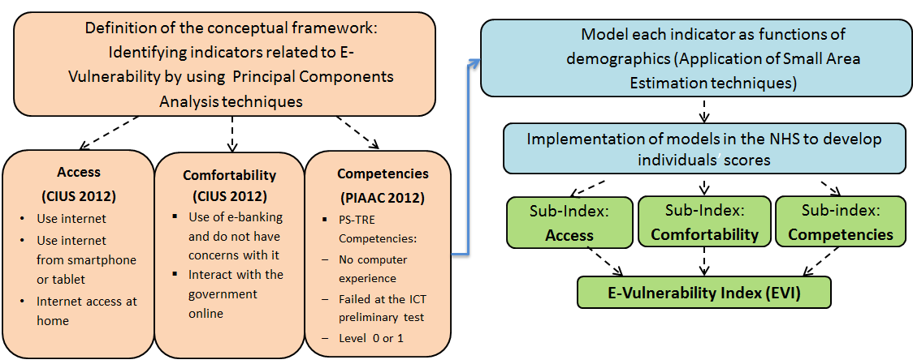
Création de l’indice Vulnérabilité Électronique (IVE)
Méthodologie
*
*RP-ET: Résolution de problèmes dans des environnements technologiques
La technique d’analyse factorielle a été utilisée pour créer l’IVE et ses trois sous-indices
Chaque sous-indice est un score pondérée d’un certain nombre d’indicateurs
L’IVE est un score pondérée de ces trois sous-indices
Les modèles prennent en compte la variation régionale observée (Estimation pour petits domaines)
Notes:
PS-TRE : problem solving in technology-rich environments

Slide 10
Création de l’indice Vulnérabilité Électronique (IVE)
Comment lire l’indice?
Résultats: Chaque répondant dans l’ENM a reçu un score spécifique compris entre 0 et 1.
0: L’individu présente un risque très faible d’être électroniquement vulnérable
1: L’individu présente un risque très élevé d’être électroniquement vulnérable
Un score de vulnerabilité électronique est d’abord calculé au niveau individuel. Par ailleurs, puisque le NHS contient les codes postaux des répondants, l’IVE peut etre agrégé pour différents types de géographie tel que les Régions métropolitaine de recensement (RMR), les agglomérations de recensement (AR) et les Centre Services Canada.

Slide 11
Résultats Analytiques
Les scores de l’IVE à l’échelle nationale
Le score individuel moyen de l’IVE à l’échelle nationale est de 38
Le score individuel moyen pour la dimension:
Accès est 0.29
Confort est 0.41
Compétences est 0.61
Scores de l’IVE pour les Top RMR
Top RMR | Population vivant dans les RMR | Score de l’IVE | Score pour la dimension Accès | Score pour la dimension Confort | Score pour la dimension Compétences
Toronto | 4,473,165 | 0.35 | 0.25 | 0.37 | 0.60
Montréal | 3,072,610 | 0.38 | 0.30 | 0.40 | 0.63
Vancouver | 1,897,675 | 0.34 | 0.24 | 0.38 | 0.58
Ottawa-Gatineau | 989,105 | 0.32 | 0.24 | 0.35 | 0.52
Calgary | 961,120 | 0.29 | 0.19 | 0.33 | 0.50
Edmonton | 921,090 | 0.33 | 0.24 | 0.36 | 0.59
Québec | 626,010 | 0.38 | 0.31 | 0.39 | 0.62

Slide 12
Résultats Analytiques
L’IVE personnalisé pour différents segments de la population
Un Indice de Vulnérabilité Électronique à l’échelle nationale peut aider les organisations délivrant des services à intégrer plus facilement l’ère du digital, cela en atténuant les conséquences sur les groupes cyber-vulnérables.
L’indice a été personalisé pour different sous-groupes de la population:
Immigrants
Jeunes
Aînés

Slide 13
Résultats Analytiques
Les scores de l’IVE par Centre Service Canada (CSC)
L’indice de cyber vulnérabilité, en tant qu’outil standard, peut servir à comparer la mesure dans laquelle la population prise en charge par chaque Centre Service Canada peut être désavantagée en ce qui concerne la prestation de services en ligne.
Service Canada tient à jour une base de données administrative sur l’emplacement des points de service en personne à l’échelle du Canada. Cette base de données comprend les codes postaux situés dans un rayon de 50 km en voiture de chaque point de service.
Nous avons estimé la moyenne de l’IVE pour les populations desservies par un CSC, en reliant l’ENM de 2011 à cette base de données administrative, ce qui permet de déterminer quels répondants à l’ENM étaient à 50 km de voiture ou moins.
Avantages:
Connaître l’IVE de la population vivant dans un rayon de 50 km d’un CSC;
Fournir aux CSC, les caractéristiques socio-démographiques de leur clientèle (vivant dans un rayon de 50 km);
Supporter la modernisation des services offert aux clients, en fournissant des informations basé sur des preuves.

Slide 14
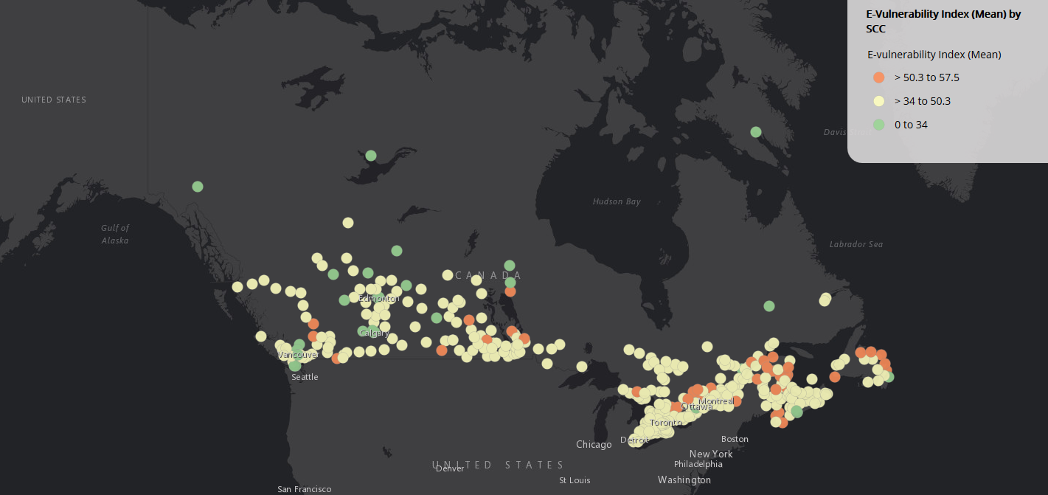
Résultats Analytiques
Est-ce que l’indice Vulnérabilité Électronique varies par CSC?
Fortement cyber-vulnérable Moyennement cyber-vulnérable Faiblement cyber-vulnérable

Slide 15
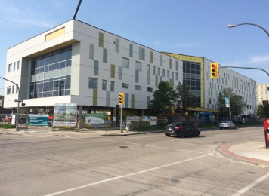
Résultats Analytiques
Exemples de quelques CSC
Centre Service Canada: Shoal Lake (MB) |  |  | Caractéristiques socio-démographiques de la population vivant dans un rayon de 50 km du centre Shoal Lake: Forte proportion d’aînés dans le secteur (23.2%) Fort taux de personne à faible revenu (28.8%) Forte population rurale (99.8%) Pas de Diplôme d’Etudes Secondaire(32.8%) Immigrants récents (1.9%)
Population vivant dans un rayon de 50km |  | 8600
Moyenne de l’IVE de la population |  | 0.52
Population fortement cyber-vulnérable |  | 1505
Centre Service Canada: Winnipeg La Verendrye (MB) |  |  | Caractéristiques socio-démographiques de la population vivant dans un rayon de 50 km du centre Winnipeg La Verendrye: Faible proportion d’aînés dans le secteur (13.1%) Plus petit taux de personne à faible revenu (15.6%) Forte population urbaine (90.6%) Pas de Diplôme d’Etudes Secondaire (20%) Immigrants récents (8.5%)
Population vivant dans un rayon de 50km |  | 754980
Moyenne de l’IVE de la population |  | 0.37
Population fortement cyber-vulnérable |  | 54740

Slide 16
Conclusion
L’indice de Vulnérabilité Électronique (IVE) détermine dans quelle mesure la numérisation des services désavantage certaines personnes.
Le score individuel moyen de l’IVE à l’échelle nationale est de 38.
Certains segments de la population sont plus susceptibles de faire face à des difficultés lorsqu’il s’agit d’utiliser des services en lignes (Immigrants, Peuples autochtones).
L’IVE peut-etre personalisé pour différentes zones géographiques et sous-groupes de la population.
L’indice fournit des informations aux CSC sur les caractéristiques socio-démographiques de leur clientèle (vivant dans un rayon de 50 km).
Fournir des informations, basé sur des preuves, pour la modernisation des services offerts aux clients (en particulier, pour les groupes vulnérables).
Prochaine mise à jour de l’indice avec les données du Recensement de 2016 et de l’ ECUI 2018.

